Slide 1
Universidade do Vale do Itajaí
Escola do Mar, Ciência e Tecnologia - EMCT
Ciência da Computação
SIMULAÇÃO DE UMA CADEIA ALIMENTAR UTILIZANDO SMA
Caio Gonzaga Bernils
Gustavo Henrique Stahl Müller
Paulo Henrique Rohling

Slide 2
Sumário
Apresentação do tema
Interface gráfica
Ambiente
Modelagem dos agentes
Comunicação
Demonstração

Slide 3
Apresentação do tema
O objetivo deste trabalho é desenvolver um sistema multiagentes que simule uma cadeia alimentar. Nesta simulação, haverão:
Produtores (Plantas)
Consumidores primários (Herbívoros)
Consumidores secundários (Carnívoros)

Slide 4
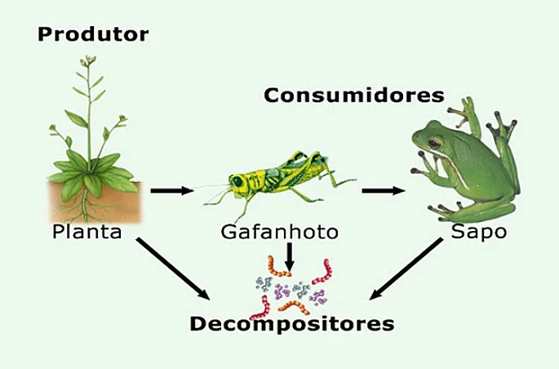
Apresentação do tema

Slide 5
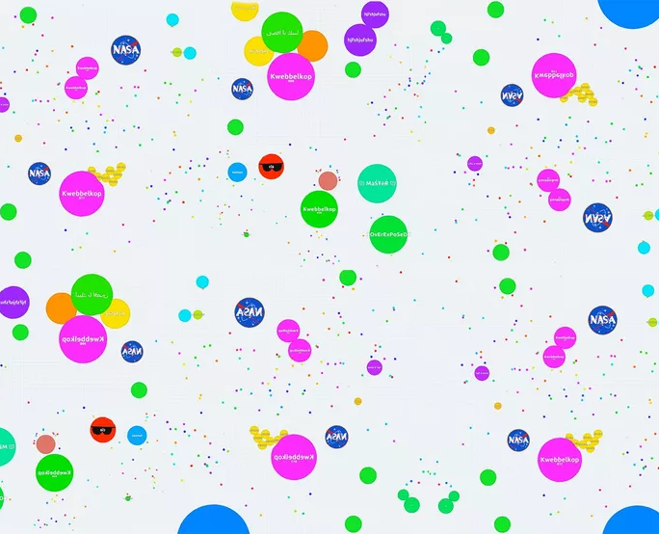
Interface gráfica
Para visualizar a simulação, foi desenvolvida uma interface gráfica feita em LibGDX com base no jogo AgarIO.

Slide 6
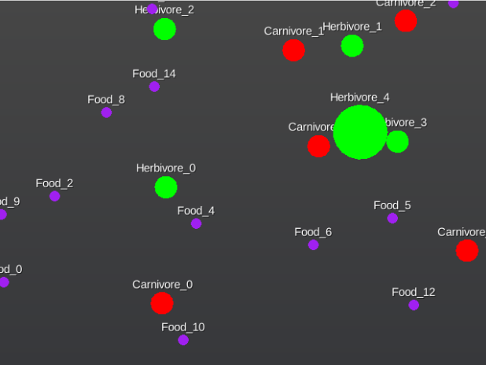
Ambiente
O ambiente que será simulado neste trabalho é de um ecossistema constituído por produtores, consumidores primários e consumidores secundários.
Food
Herbivore
Carnivore

Slide 7
Modelagem dos agentes
Agente Food: É a classe de agentes que representa as plantas que surgem no ambiente a cada 2 segundos.
Objetivo: Servir de alimento para consumidores primários.
Atuadores: Envia sua posição para os herbívoros.
Sensores: Não possui nenhum sensor.

Slide 8
Modelagem dos agentes
Agente Herbivore: É a classe de agentes que representa os consumidores primários que surgem no ambiente a cada 5 segundos.
Objetivo: Se alimentar de plantas e crescer;
Atuadores: Se movimenta em direção às plantas e se movimenta na direção oposta a de predadores que podem consumi-lo.
Sensores: Recebe a posição de carnívoros e plantas presentes no cenário.

Slide 9
Modelagem dos agentes
Agente Carnivore: É a classe de agentes que representa os consumidores secundários que surgem no ambiente a cada 7,5 segundos.
Objetivo: Se alimentar de herbívoros e carnívoros menores;
Atuadores: Se movimenta em direção aos carnívoros menores e aos herbívoros que pode consumir.
Sensores: Recebe a posição de carnívoros e herbívoros presentes no cenário.

Slide 10
Comunicação
A comunicação foi realizada por mensagens que seguem o protocolo FIPA-ACL;
Duas ontologias para as mensagens: “position” e “destroy”;
Carnívoros enviam sua posição para herbívoros e outros carnívoros;
Herbívoros enviam sua posição para carnívoros;
Plantas enviam sua posição para herbívoros;

Slide 11
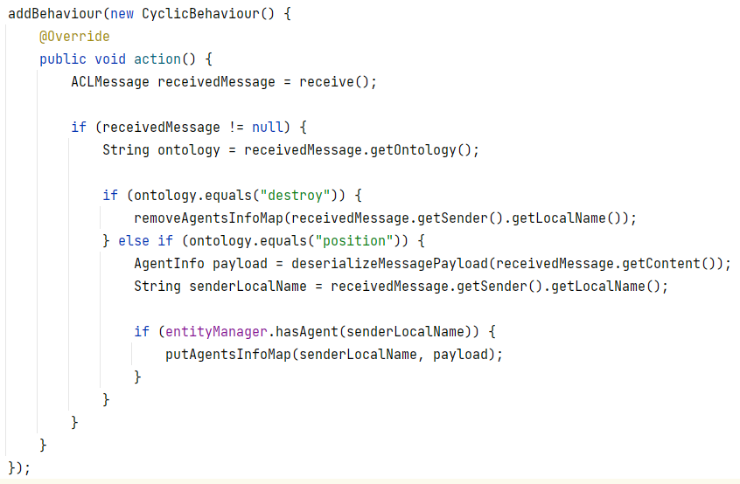
Comunicação - Recebimento

Slide 12
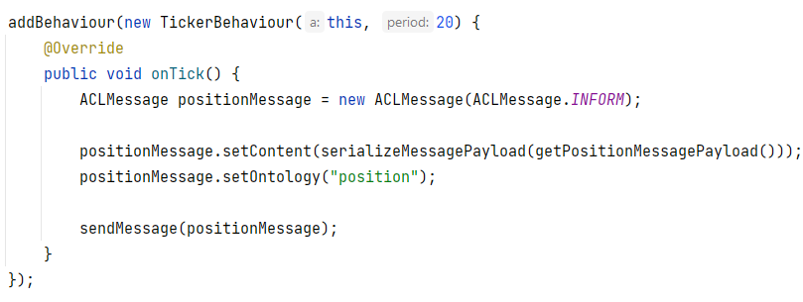
Comunicação - Posição
O envio da posição é uma mensagem com ontologia “position”;
Contém os dados serializados da posição, tipo e raio do agente;

Slide 13
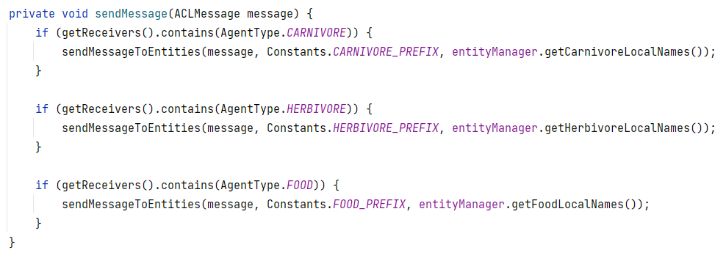
Comunicação - Envio

Slide 14
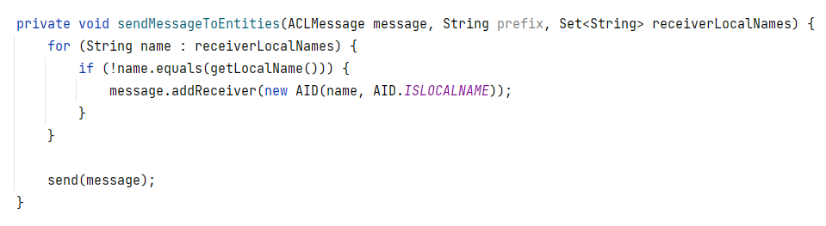
Comunicação - Envio

Slide 15
Comunicação - Destroy
Quando um agente é destruído, ele é removido do mapa local do agente que o destruiu e o agente destruído é marcado para remoção do container;
Depois do container destruí-lo, o método takeDown é invocado, que envia uma mensagem de ontologia “destroy” para avisar aos outros agentes que ele foi destruído.

Slide 16
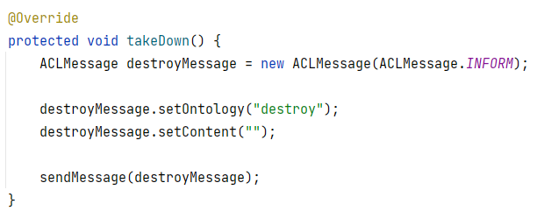
Comunicação - Destroy

Slide 17
Referências
BATISTA, A. F. M. Manual Complementar do Projeto de Pesquisa: Sistemas Multiagentes na Construção de um Middleware para Suporte a Ambientes Computacionais. 2022. Disponível em: <https://siaiap27.univali.br/material/?control=Arquivo&action=download&idArquivo=273129&id=152469/>. Acesso em: 16 out. 2022.
JADE FRAMEWORK DOCUMENTATION. Examples, Tutorials & Guides. 2022. Disponível em: <https://jade.tilab.com/>. Acesso em: 16 out. 2022.
LIBGDX. Source & Documentation. 2022. Disponível em: <https://libgdx.com/dev//>. Acesso em: 16 out. 2022.

Slide 18
Universidade do Vale do Itajaí
Escola do Mar, Ciência e Tecnologia - EMCT
Ciência da Computação
SIMULAÇÃO DE UMA CADEIA ALIMENTAR UTILIZANDO SMA
Caio Gonzaga Bernils
Gustavo Henrique Stahl Müller
Paulo Henrique Rohling

